Slide 1
Джерела цивільного права.
Цивільні правовідносини.
ГРИЦЕНКО ГАЛИНА ГРИГОРІВНА
К.ю.н., доцент кафедри цивільного, господарського і фінансового права

Slide 2
ПЛАН
Поняття джерел права і цивільного законодавства.
Способи вирішення та запобігання колізіям у законодавстві, в т.ч. дія закону в часі.
Аналогія закону і права. Тлумачення закону.
Поняття та структура цивільних правовідносин.
Підстави виникнення цивільних правовідносин.
Види цивільних правовідносин.

Slide 3
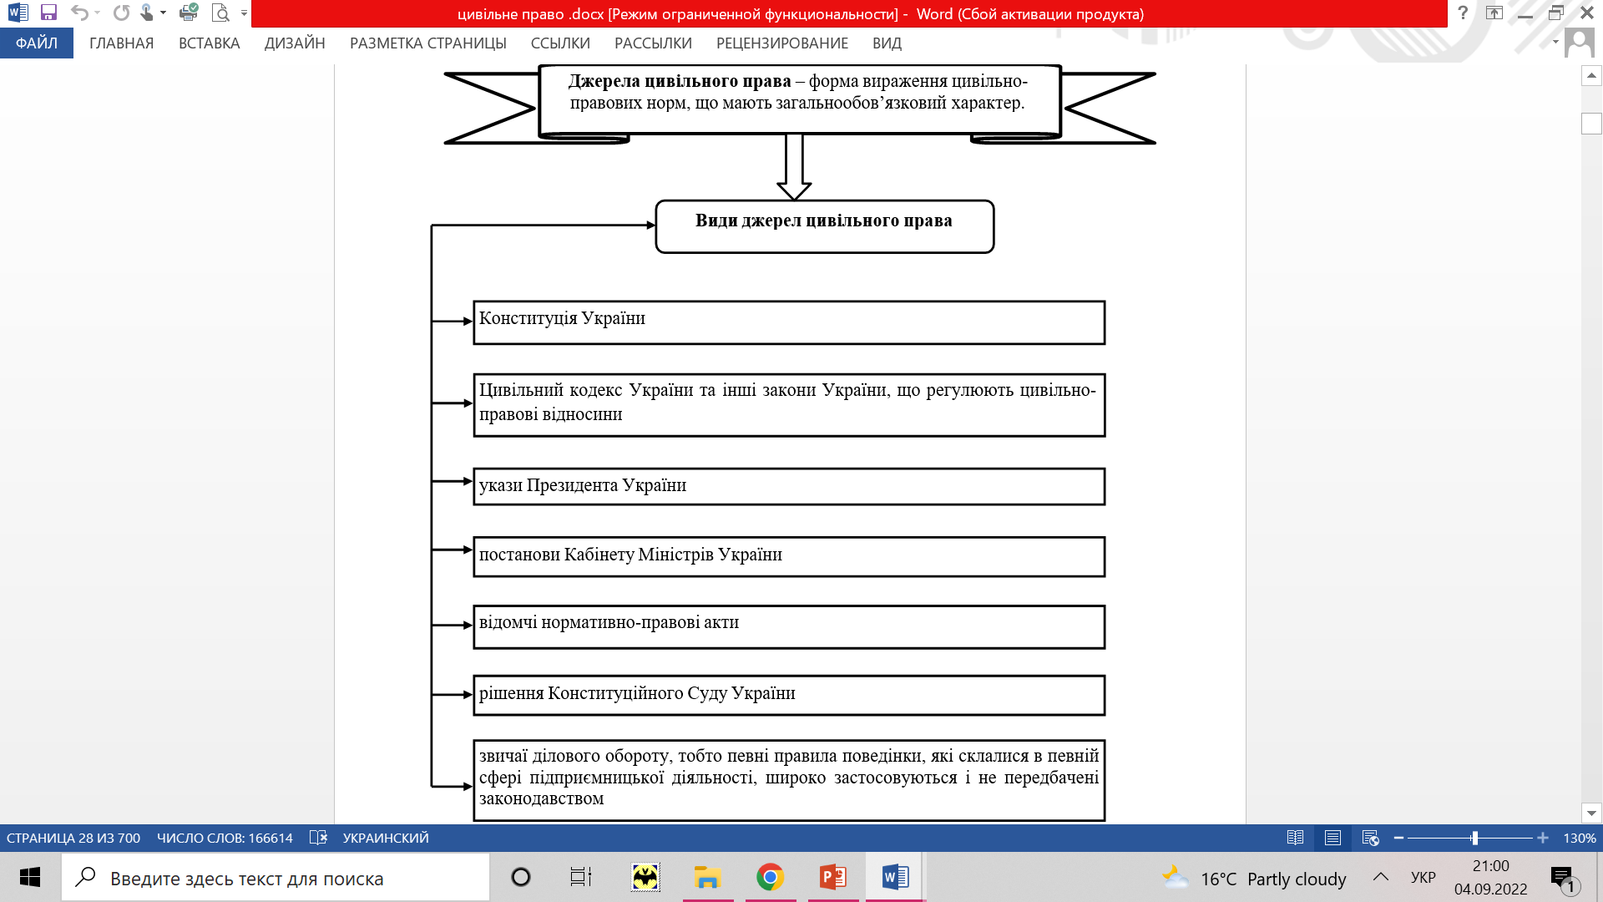

Slide 4
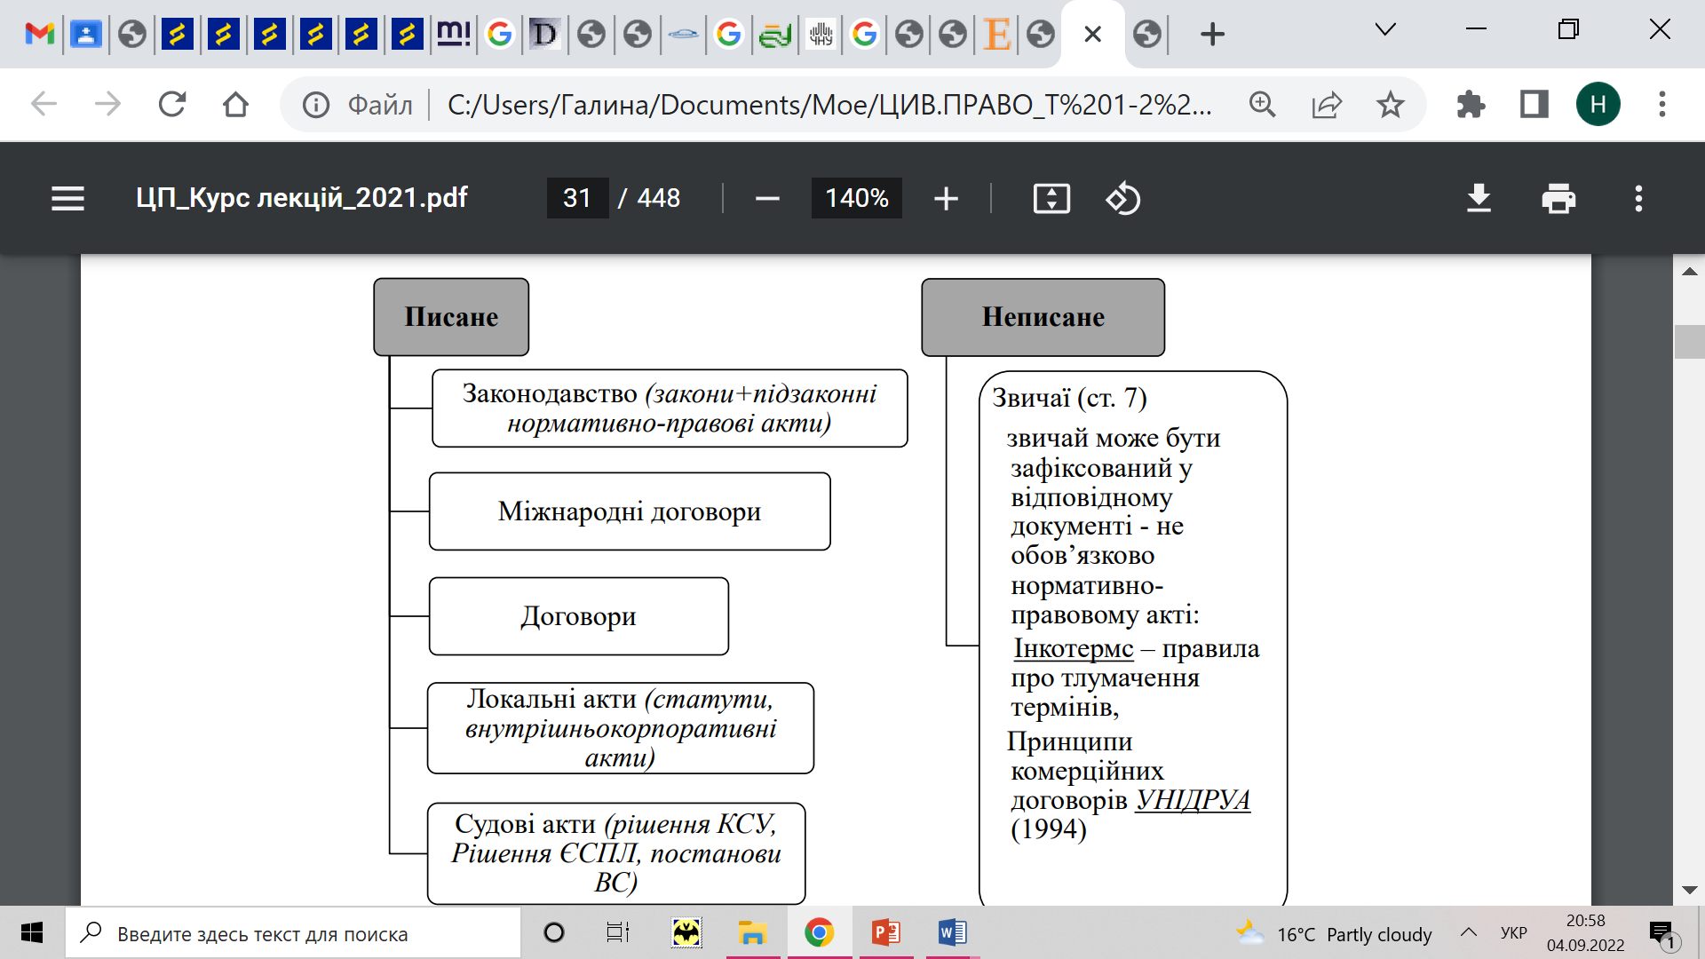

Slide 5
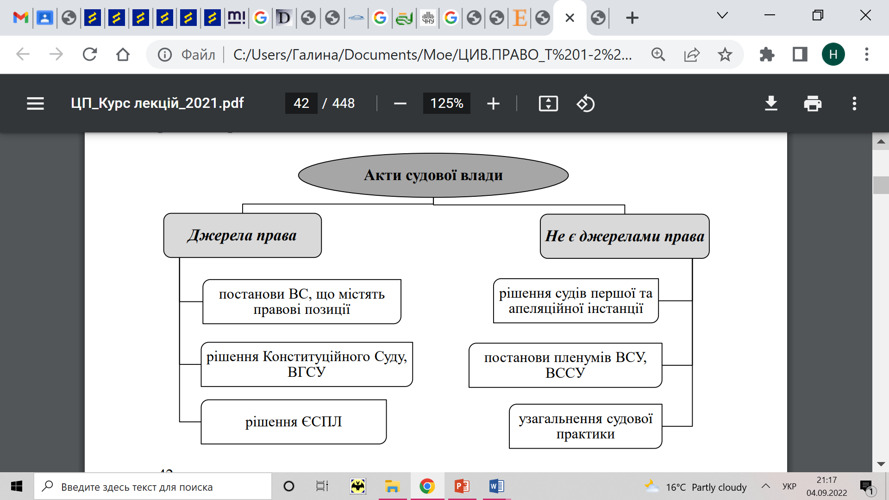

Slide 6
Способи вирішення та запобігання колізіям
1) спеціальний закон скасовує дію загального (наприклад, норма ст. 1187 ЦКУ про відшкодування шкоди, завданої джерелом підвищеної небезпеки, скасовує дію норми ст. 1166 ЦКУ, адже за загальним правилом для притягнення особи до відповідальності за заподіяння шкоди вина є умовою відповідальності, а за спеціальним – якщо шкода заподіяна джерелом підвищеної небезпеки, вина не враховується);
2) для запобігання колізіям слід враховувати порядок, встановлений абз. 3 ч. 2 ст. 4 ЦКУ, а саме: із внесенням змін до ЦКУ слід одночасно вносити зміни до інших законів. (+ рішення КСУ від 13.03.2012 р. у справі №5‑рп/2012)
3) підзаконні НПА КМУ, міністерств та інших центральних органів виконавчої влади підлягають державній реєстрації на підставі закону (ст. 117 Конституції України);
4) Проєкти регуляторних актів, які розробляються центральними органами виконавчої влади, підлягають погодженню із спеціально уповноваженим органом, оприлюднення проєкту регуляторного акта, а також відбувається відстеження результативності тощо (статті 9, 10 та ін. ЗУ «Про засади державної регуляторної політики у сфері господарської діяльності»).
5) дія закону у часі, просторі, за колом осіб;

Slide 7
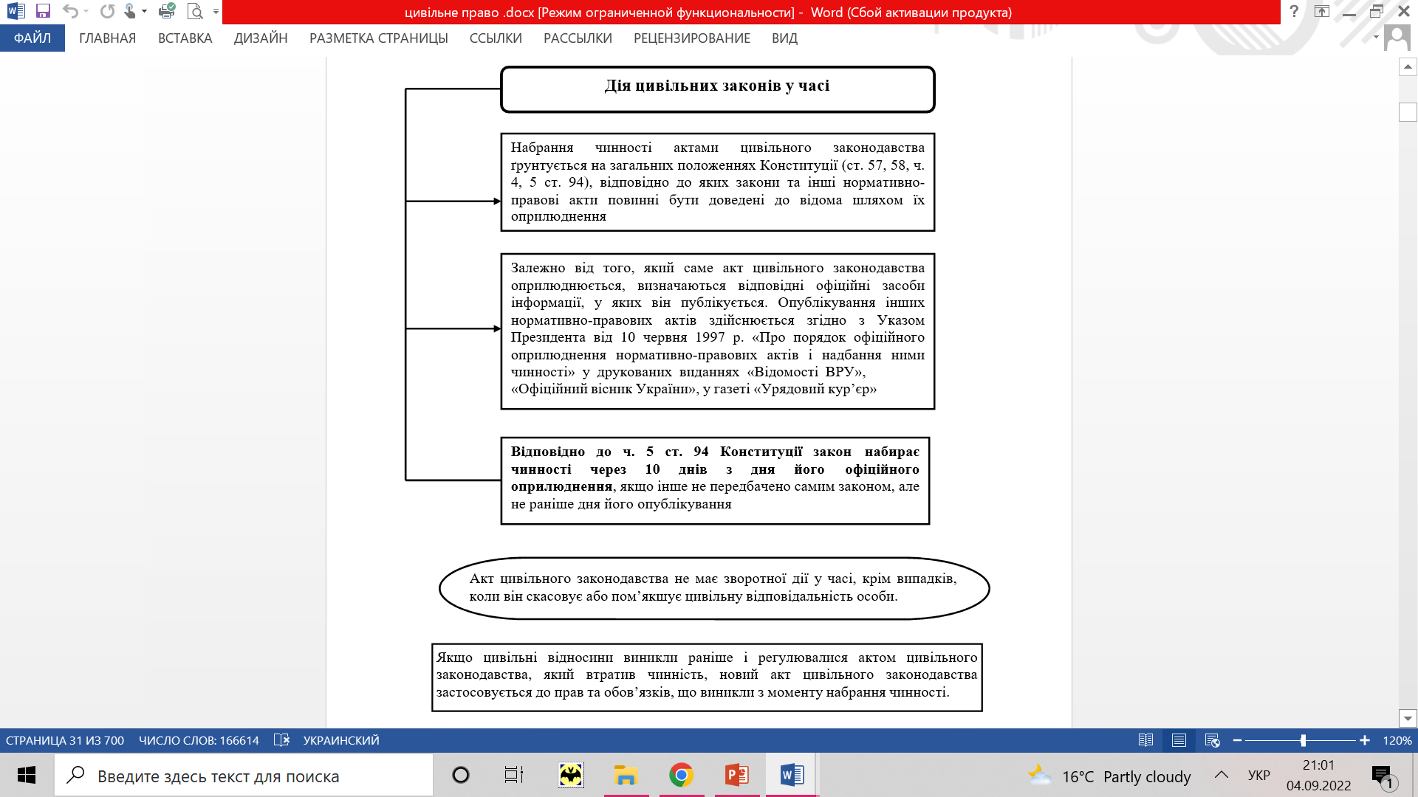

Slide 8
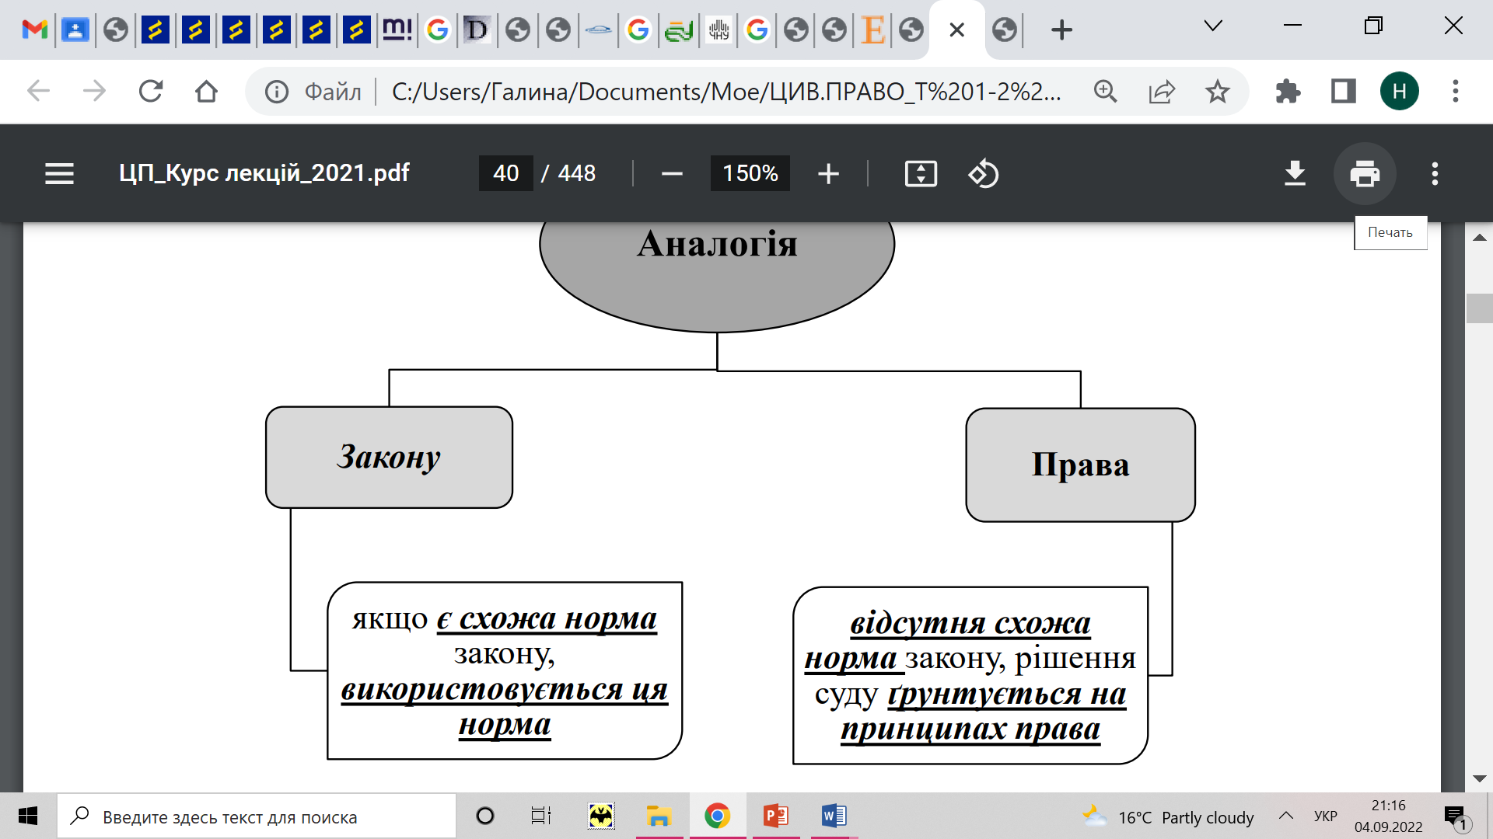

Slide 9
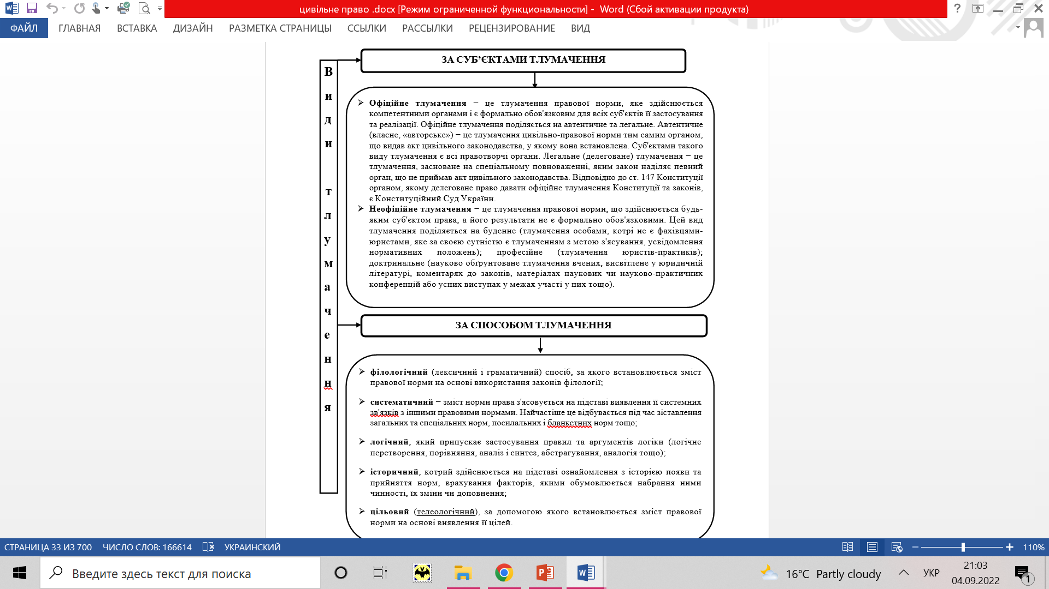

Slide 10
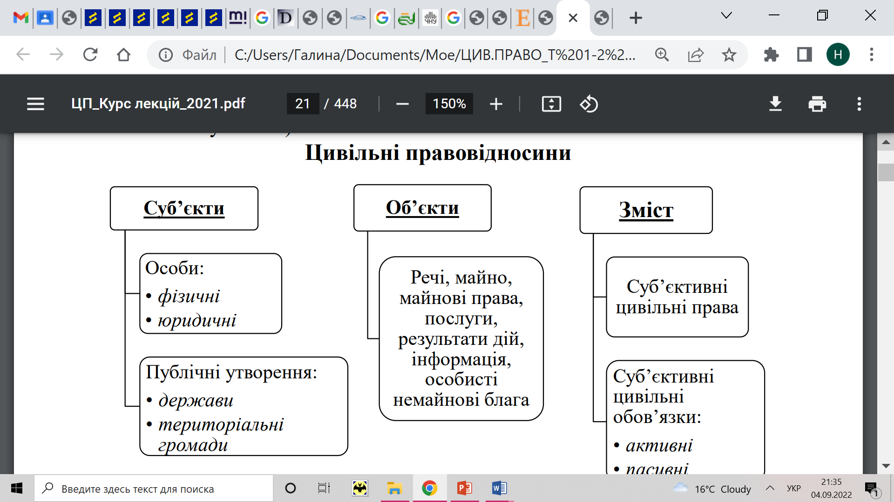

Slide 11
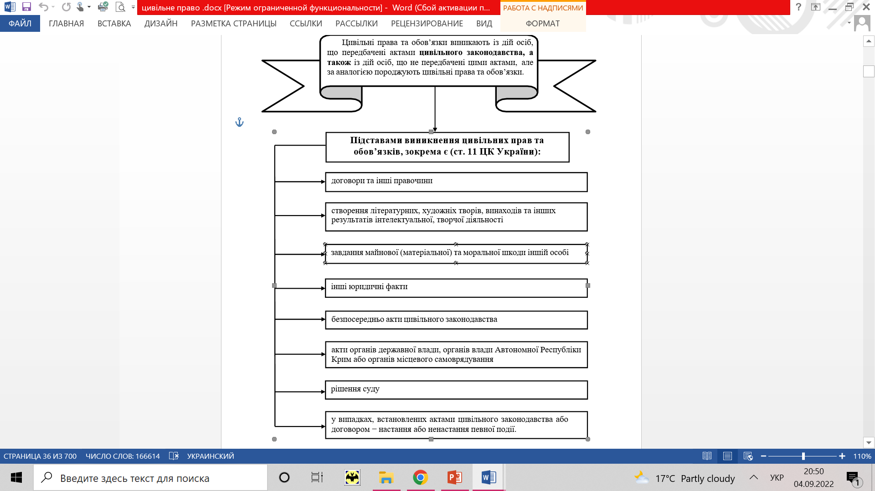

Slide 12
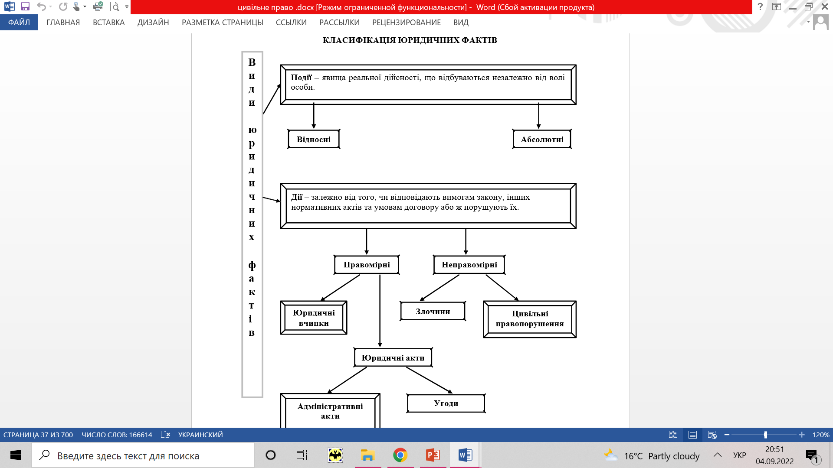

Slide 13
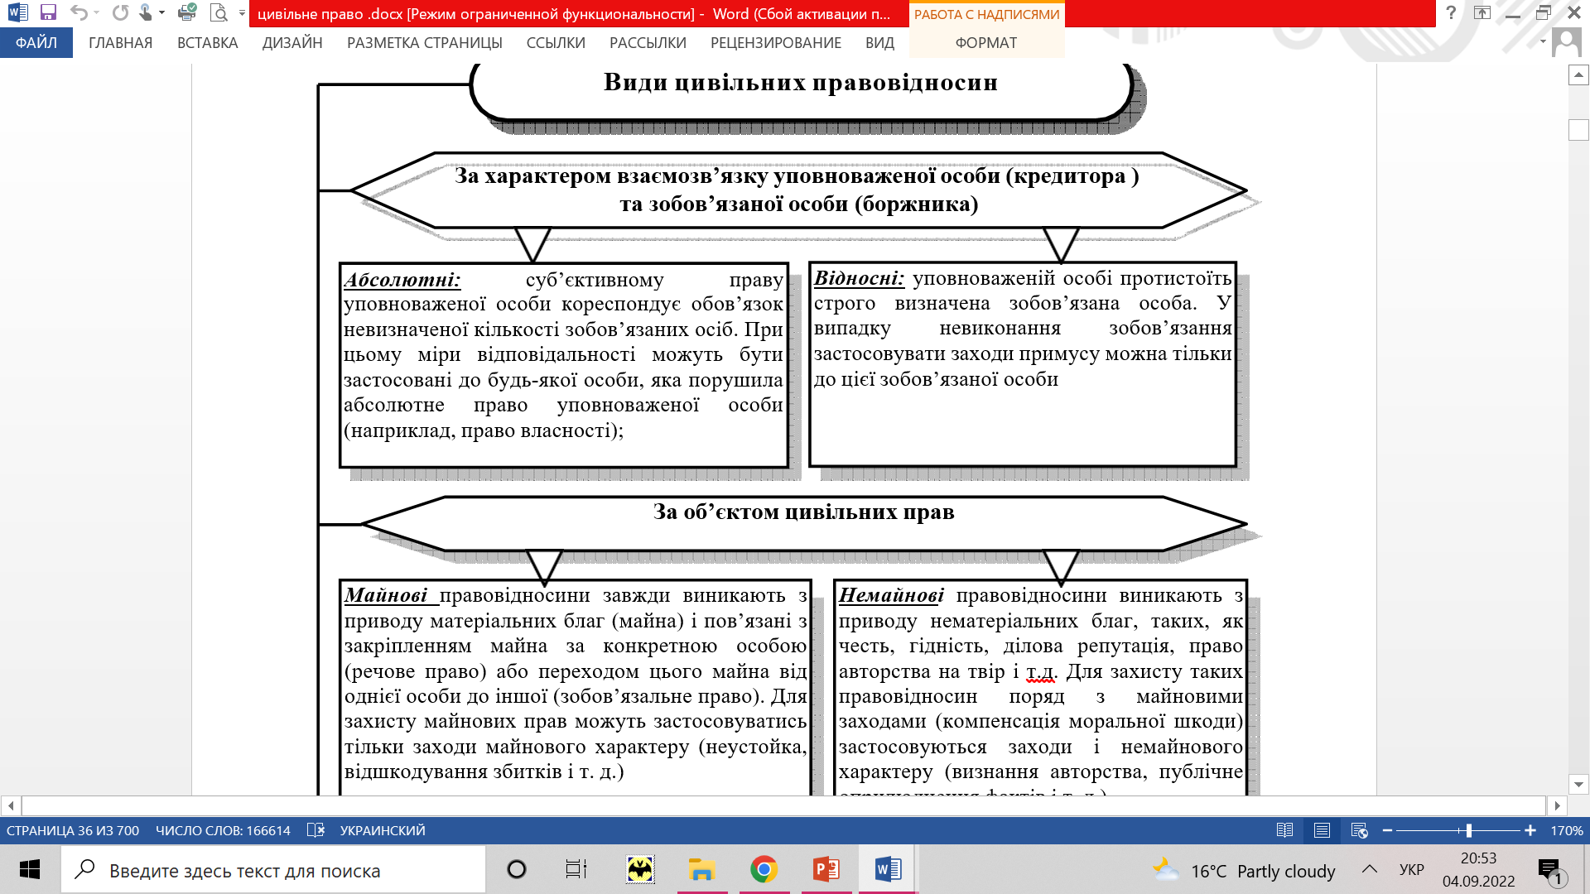

Slide 14
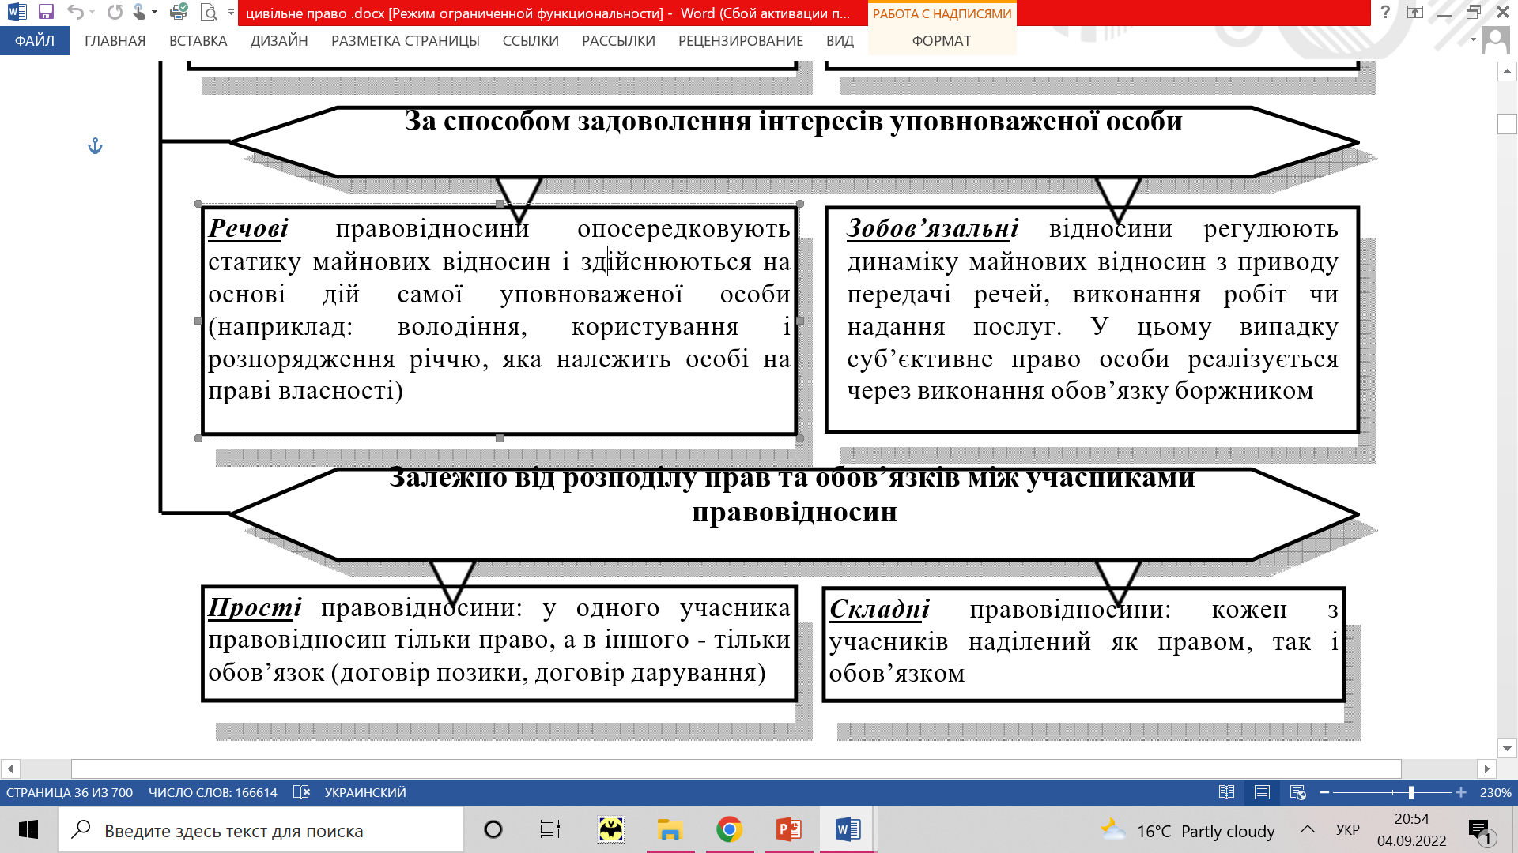

Slide 15
Дякую за увагу!

